Slide 1
Одеський національний медичний університет кафедра біофізики, інформатики та медичної апаратури
Самостійна робота аспірантів за темою №10:
Апарат МРТ. Устрій, принцип та правила роботи
Одеса 2021

Slide 2
Магнітно-резонансна томографія ( МРТ, MRI ) — томографічний метод дослідження внутрішніх органів і тканин з викоритсанням фізичного феномена ядерного магнітного резонанса. Метод оснований на вимірюванні електромагнітного відклику ядер атомів водню у відповідь на їх збудження певною комбінацією електромагнітних хвиль в постійному манітному полі високої напруженості. Метод засновано в 1973 році, коли професор Пол Лотербур надрукував в журналі Nature статтю «Створення зображення зі допомогою індукованої локальної взаємодії; приклади на основі магнітного резонанса». Пізніше Пітер Менсфілд удосконалив математичні алгоритми отримання зображення.
За роботи по винаходу МРТ Пітер Менсфілд та Пол Лотербур отримали Нобьелівську премію (2003 рік) в галузі медицини. У створення МРТ зробив внесок Реймонд Дамадьян – один з перших дослідників МРТ, володар патента на МРТ та автор першого комерційного МРТ сканера.

Slide 3
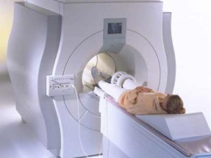
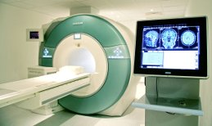
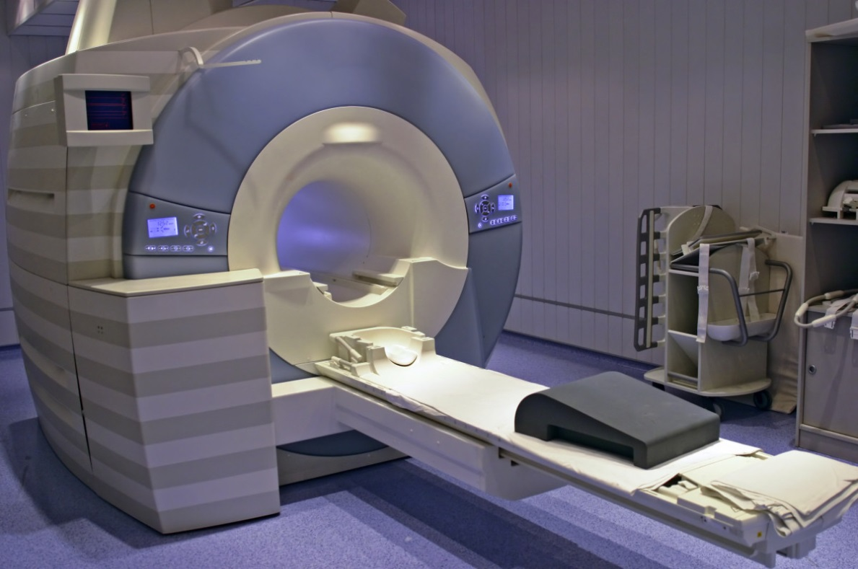
МРТ томографы

Slide 4
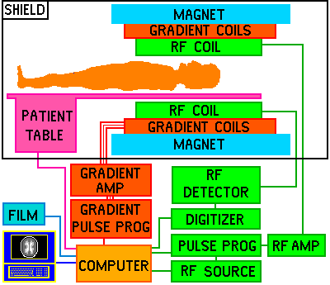

Slide 5
Вгорі схеми розташовані компоненти томографа, що у кімнаті сканування магнітно-резонансного томографа. Поле Bo, необхідне процесу сканування, створюється магнітом (magnet). Для створення градієнта Bo за напрямками X, Y і Z, всередині магніту розташовані градієнтні котушки (gradient coils). Усередині градієнтних котушок знаходиться РЧ котушка (RF coil). РЧ котушка створює магнітне поле B1, необхідне для повороту спинів на 90o або 180o. РЧ котушка також реєструє сигнал від спинів усередині тіла. Пацієнт знаходиться на керованому комп'ютером столі пацієнта (patient table). Точність встановлення позиції становить 1 мм. Кімната сканування оточена екраном РЧ (RF shield). Екран попереджає випромінювання РЧ імпульсів з великою енергією за межі клініки. Він також захищає томограф від різних РЧ сигналів від теле- та радіостанцій. Деякі кімнати сканування оточені магнітним екраном, який попереджає магнітне поле від поширення занадто далеко по території клініки. Сучасні магніти мають магнітний щит, вбудований у магніт.

Slide 6
“Серцем” томографа є комп'ютер (computer). Він контролює усі компоненти томографа. Джерело РЧ-імпульсів (RF source) та програматор імпульсів (pulse programmer) є РЧ компонентами, що знаходяться під контролем комп'ютера. Джерело генерує синусоїду потрібної частоти. Програматор імпульсів надає їм форму імпульсів. РЧ підсилювач (RF amplifier) ​​збільшує потужність імпульсів від мілліват до кіловат. Комп'ютер також управляє програматором градієнтних імпульсів (gradient pulse programmer), який визначає вид та амплітуду кожного із трьох градієнтних полів. Градієнтний підсилювач (gradient amplifier) ​​збільшує потужність градієнтних імпульсів рівня, достатнього управління градієнтними котушками.
Матричний процесор (array processor), що у деяких томографів - це пристрій, що дозволяє проводити двовимірне перетворення Фур'є за частки секунди. Комп'ютер передає перетворення Фур'є цього, швидше, пристрою.
Оператор томографа здійснює введення в комп'ютер через консоль управління (control console). Послідовність, що відображає, вибирається і модифікується на консолі. Оператор може переглядати зображення на дисплеї, розташованому на консолі, або друкувати їх на фотопринтері (film printer).

Slide 7
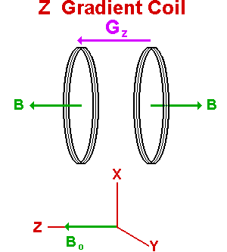
Градієнтні котушки
Градієнтні котушки створюють градієнти у магнітному полі Bo.
Ці котушки утримуються за кімнатної температури. Вони створюють необхідний градієнт завдяки конфігурації. Оскільки найчастіше використовується надпровідний магніт із горизонтальною віссю, система градієнтних котушок буде описана саме для нього.
Користуючись стандартною в магнітному резонансі координатною системою, градієнт Bo за напрямком Z досягається антигельмгольцевою котушкою. Струм проходить у протилежних напрямках у двох котушках, створюючи градієнт магнітного поля між двома котушками. Поле однієї котушки додається до поля Bo, тоді як поле У центрі інший котушки віднімається від поля Bo.

Slide 8
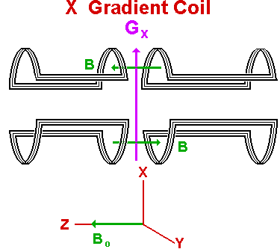
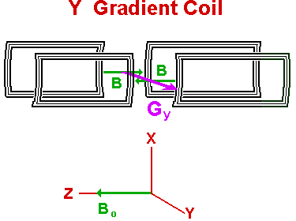
Градієнти X і Y у полі Bo створюються парою котушок мають вигляд вісімки. Котушки, що мають вигляд вісімки, у напрямку Х створюють градієнт у Bo за цим напрямом, завдяки напрямку струму, що проходить через котушки.

Slide 9
РЧ котушки
Створюють поле B1, яке обертає сумарну намагніченість у імпульснійу послідовності. Вони також реєструють поперечну намагніченість або приймають сигнали від спінів відображеного об'єкта, тоді як вона перебуває в процесі відносно площини XY. РЧ котушки можна розділити на три основні категорії:
-передаюча та приймаюча котушки;
-виключно сприймаючі катушки;
-виключно передаючі котушки.
Є кілька різновидів кожної з котушок. РЧ котушку для томографії можна порівняти з обєктивом фотоапарата. Фотограф використовує одну лінзу для знімка з близької відстані, а інший - для широкого кута з великої відстані. Як хороший фотограф має декілька лінз, так і в хорошому томографічному офісі є кілька відображуючих котушок, щоб мати можливість впоратися з різними ситуаціями в томографії.

Slide 10

Котушка, що відображає, повинна резонувати або ефективно накопичувати енергію при частоті Лармора. Всі котушки, що відображають, складаються з індуктора, індуктивних елементів і ємнісних елементів. Резонансна частота РЧ котушки визначається індуктивністю (L) та ємністю (C) індуктивно-ємнісного ланцюга.
Деякі типи котушок, що відображають, повинні налаштовуватися для кожного пацієнта фізичною зміною ємності змінного конденсатора. Іншою вимогою котушки, що відображає, є те, що поле B1 повинно бути перпендикулярним магнітному полю Bo.
Деякі з найбільш поширених котушок, що відображають, зображені на малюнках. Описано напрямок поля B1, метод використання та застосування.

Slide 11
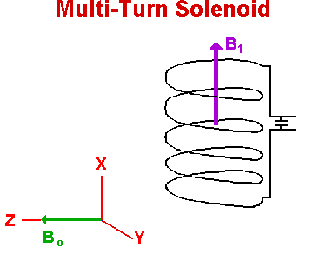
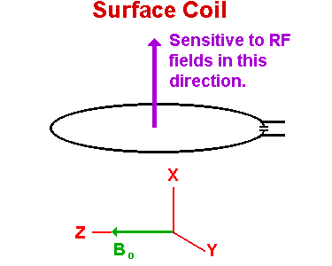

Slide 12
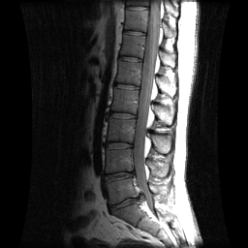
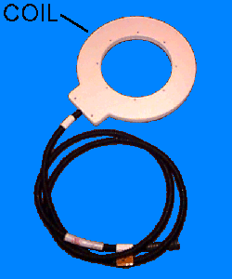
Поверхностные катушки широко распространены, так как они являются только принимающими катушками и имеют хорошее отношение сигнал-шум для близлежащих к катушке тканей. Вот пример изображения нижнего отдела позвоночника человека, полученного поверхностной катушкой

Slide 13

При включенні радіочастотного поля вектор M₀ відхиляється від рівноважного положення на кут.
Якщо постійне магнітне поле В₀ абсолютно однорідне, поведінка вектора намагніченості М₀ після припинення дії імпульса визначається процесами релаксації, тобто спінова система повертається до рівноважного стану шляхом релаксації (M_{z} → M₀, а M_{x} и M_{y} → 0).

Slide 14
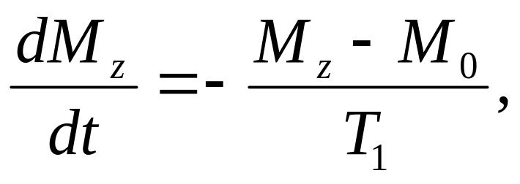
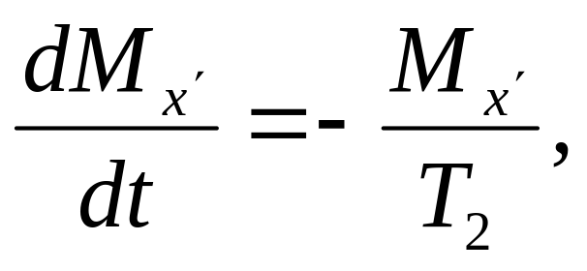
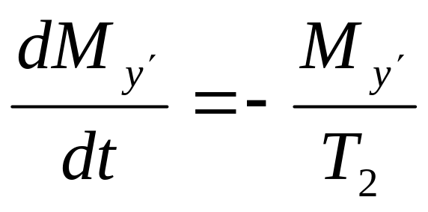
Блох припустив, що релаксаційні процеси мають перший порядок і можуть бути описані двома різними часами релаксації Т1 та T2, що визначаються рівняннями
для обертової системи координат (X',Y', Z): де T1 - час спін-решіткової або поздовжньої релаксації, а T2 - час спін-спинової або поперечної релаксації.

Slide 15
Контраст зображення.
Зображення, отримані методом МРТ, повинні мати достатній рівень контрасту, що дозволяє візуалізувати анатомічні структури і уловлювати відмінності між нормальними і патологічно зміненими тканинами. За відсутності відмінностей в контрасті візуалізація патологічних змін стає неможливою. Однією з істотних переваг МРТ в порівнянні з іншими методами візуалізації внутрішніх органів є можливість контролювати стан структур, що складаються з м'яких тканин.
Характеристики контрасту залежать від багатьох чинників, і важливо уявляти собі, які механізми визначають якість зображень в МРТ.
При отриманні зображень методом МРТ в кожну групу входить декілька параметрів. Внутрішні параметри контрасту :
-час Т1-восстановления (Т1-контраст);
-час Т2-спада (Т2-контраст);
-протонна щільність;
-об'ємний потік;
-зовнішній коефіцієнт дифузії (ADC).
Усі ці параметри властиві тканинам організму і не піддаються зміні.

Slide 16
Жирова тканина і вода
Молекули жиру складаються з атомів водню, пов'язаних з атомами вуглецю і кисню. Жири складаються з великих молекул, що називаються ліпідами, які тісно пов'язані один з одним, і швидкість обертання яких відносно невелика.
Молекулі води атоми водню і кисню розташовані далеко один від одного і характеризуються досить значною швидкістю обертання. Кисень в молекулах води прагне відтягнути електрони, що знаходяться навколо ядер атомів водню. Це робить їх сприйнятливішими до дії основного магнітного поля.
У жирах вуглець не відтягує електрони атомів водню. Вони залишаються в електронній хмарі, захищаючи ядро від дії магнітного поля. У молекулі води Ларморова частота атомів водню вища, ніж в жирах. У молекулах останніх водень релаксує уздовж подовжньої осі і втрачає поперечну намагніченість швидше, ніж в молекулах води. У зв'язку з цим на зображеннях, отриманих методом МРТ, жир і вода виглядають по-різному.

Slide 17
Т1-відновлення
Т1-відновлення відбувається внаслідок того, що ядра віддають свою енергію в довкілля.
Власна енергія жирової тканини низька і вона легко поглинає гратами енергію ядер водню. Завдяки повільному обертанню молекул жирової тканини їх відновлення відбувається досить швидко. Це пов'язано з тим, що швидкість обертання відповідає Ларморовій частоті і допускає ефективний обмін енергією між ядрами водню і оточуючими молекулярними гструктурами. Таким чином, магнітні моменти ядер молекул жирів здатні релаксуватись і швидко відновлювати свою подовжню намагніченість. M0 жирів швидко орієнтується у В₀, і час Т1 для жиру складає малу його величину.
Вода має високу внутрішню енергію, і її структура не можуть легко поглинати енергію ядер водню. Висока рухливість молекул води призводить до менш ефективною Т1-релаксации за рахунок того, що швидкість їх обертання не співпадає з Ларморовою частотою і не забезпечує ефективного обміну енергією між ядрами водню і навколишніми молекулярними структурами. Магнітні моменти молекул води довго релаксирують і відновлюють подовжню намагніченість. Так же довго орієнтується у В₀ їх M₀, і тому час Т1 для води досить значний.

Slide 18
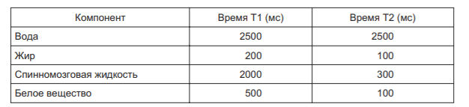
Т₂-спад
Т2-рецесія відбувається внаслідок взаємодії магнітних полів сусідніх ядер, які, таким чином, обмінюються енергією.
У жирах, ефективний енергетичний обмін між ядрами водню, оскільки швидкість обертання молекул жирів близька до значної частоти, і вони близькі один до одного. В результаті, спін швидко перемістився в фазі і втрачає поперечну намагніченість, тому час Т2 дуже короткий.
У воді, процеси обміну енергією витікає менш ефективно, ніж у жирах, оскільки швидкість обертання молекул відрізняється від частоти значно, і вони більш віддалені один від одного. У зв'язку з цим спіни повільно зміщуються за фазою, і є поступова втрата поперечної намагніченості. Місце Т2 для води є значним.
Таблиця. Т₁ и Т₂ час релаксації для тканини головного мозку при індукції магнітного поля в 1 Т.

Slide 19
Зваженість контраста зображення
Всі фактори, які формують контрастні зображення, є присутніми одночасно, тому дають зображення з змішаним контрастом. Це означає, що при читанні зображення дуже важко встановити внесок у контраст кожному з цих факторів. Інтерпретація зображень стає дуже складною, тому необхідно зважити контрастність зображення відповідно до одного з параметрів, без урахування решти. Це здійснюється на основі відомих уявлень про те, як зовнішні контрастні фактори контролюють відносний внесок кожного з внутрішніх факторів для демонстрації суспензії контрасту Т1, щільності протонів, або T2 для певної імпульсної послідовності. У той же час, зменшення зображення досягається завдяки тому, що один механізм формування контрастності переважає над двома іншими.

Slide 20
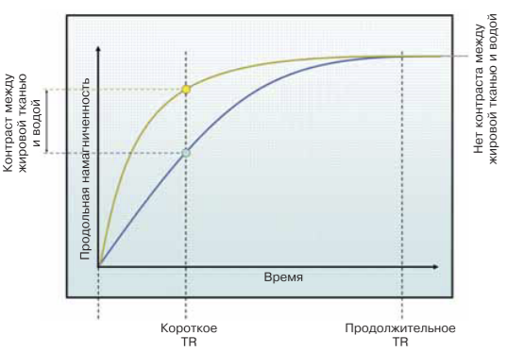
Зваженість по Т₁
Контраст зображення, при зваженні по T1, залежить в основному від відмінностей у часі T1 між жировою тканиною та водою (і всіма тканинами з інтенсивністю проміжного сигналу). Оскільки TR контролює повноту релаксації кожного вектора до застосування наступного імпульсу РЧ для того, щоб отримати зважене зображення T1, TR має бути достатньо коротким, щоб жир і вода не мали часу повернутися до B₀ і повністю відновити їх поздовжню намагніченість. При тривалому TR, жир і вода повертаються до B₀ і повністю відновлюють поздовжню намагніченість. Якщо це відбувається, загальна релаксація T1 відновлюється в обох тканинах і відмінності по T1 не з'являються на зображенні.

Slide 21
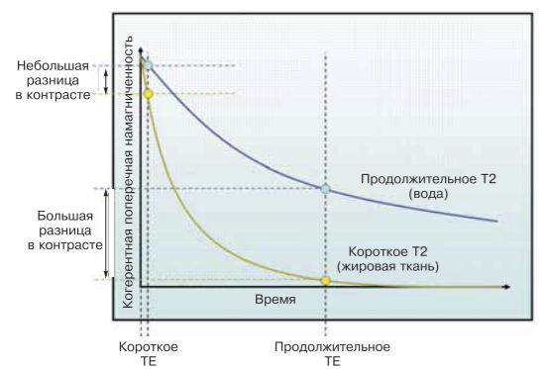
Зваженість по Т2
Контраст Т2-зваженого зображення, головним чином, залежить від відмінностей в часі Т2 для жирової тканини і води (і усіма тканинами з проміжним сигналом). ТІ контролює міра Т2-спада, який повинен завершитися до моменту отримання сигналу. Для отримання Т2-зваженого зображення ТІ має бути досить великим, щоб жирова тканина і вода мали досить часу для релаксації. Якщо ТІ занадто короткий, часу для релаксації жиру і води бракує, і відмінності в Т2 на зображенні не проявляються.

Slide 22
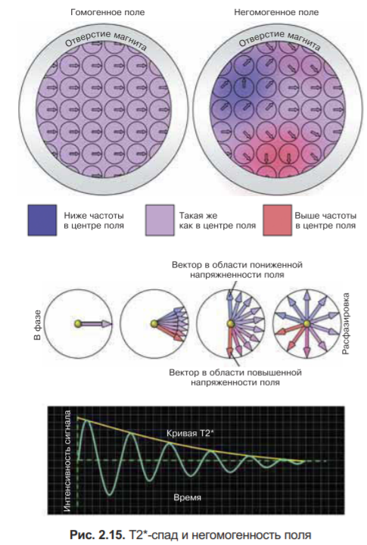

Slide 23
Імпульсні послідовності
Викликана негомогенністю розсинхронізація призводить до швидкої втрати поперечної когерентної магнетизації, а отже і сигналу, так, що він знизиться до нуля до того моменту, як більшість тканин досягнуть Т1 або Т2-релаксации, оскільки мають для цього досить часу. Для того, щоб виміряти час релаксації і отримати зображення з достатнім контрастом, необхідно компенсувати Т2*-рассинхронизацию по фазі так, щоб виявилося можливим регенерувати сигнал і правильно виміряти Т1 і Т2. Це можна зробити двома способами - або використати додатковий 180° РЧ-імпульс, або скористатися градієнтом. Послідовності, що використовують імпульс для регенерації сигналу, називаються спін-луна, а що використовують градієнт - градієнтні эхо-последовательности.
Послідовність спінове ехо
У цій послідовності використовується 90° збуджуючий імпульс, який перевертає М₀ в поперечній площині. М₀ процесує в поперечній площині. М₀ процесує в поперечній площині, індукуючи різницю потенціалів в приймальній котушці. Траєкторії прецесії магнітних моментів ядер, створюючих М₀, переносяться в поперечну площину. При видаленні 90° РЧ-імпульсу виникає сигнал спаду вільної індукції (FID). Негайно відбувається Т2*-розфазування, і сигнал затухає. Потім для компенсації цього розфазування використовуються 180° РЧ-імпульсів (мал. 2.16).

Slide 24
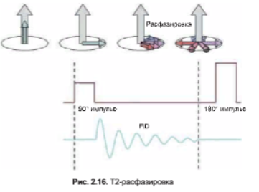

Slide 25
РЧ-імпульс 180° має достатню енергію для того, щоб повернути М₀ на 180°. При Т2*-расфазировке магнітні моменти расфазируются або "розпушуються" віялоподібний в поперечній площині. Тепер вони не знаходяться у фазі, т. е. у кожен момент часу займають на траєкторії прецессии різні положення. Магнітні моменти, які сповільнилися, формують відстаючу частину віяла (на мал. 2.17 показана блакитним кольором). Прискорені моменти утворюють його провідну частину (на мал. 2.17 показана червоним). 180° РЧ-імпульс на 180° перевертає ці індивідуальні магнітні моменти. Вони все ще знаходяться в поперечній площині, проте тепер провідну частину віяла утворюють ті моменти, які до накладення 180° РЧ-імпульсу формували його відстаючу частину. В той же час магнітні моменти, які до додатка 180° імпульсу складали провідну частину віяла, тепер представляють його відстаючу частину (як показано на нижній половині мал. 2.17). Спіни, помічені червоним кольором, які до впливу 180° імпульса формували провідну частину віяла, тепер формують її основну частину. Спіни, які мають синій колір, які раніше формували решту віяла, після впливу 180° імпульса займають більшу його частину.

Slide 26
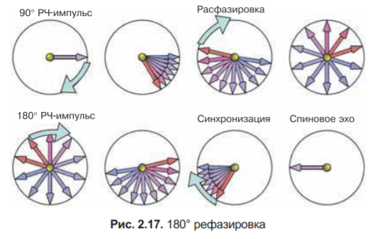

Slide 27
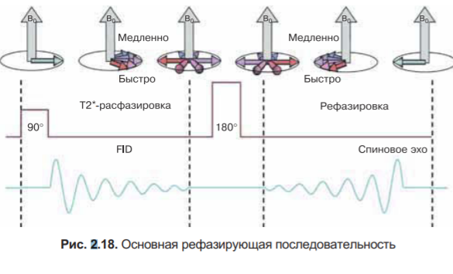

Slide 28
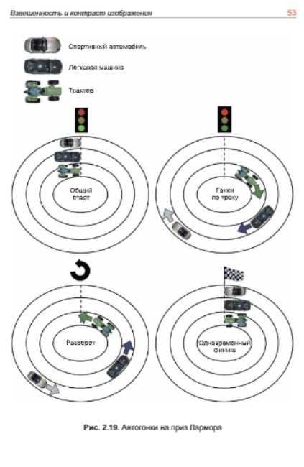

Slide 29
Важливе положення: що таке зваженість зображення
Поняття зваженості зображення грає фундаментальну роль в МРТ. Одно з основних правил полягає в тому, що, досліджуючи зображення анатомічної структури, слід оцінити вміст в ній води, і за наявності відповідного інтенсивного сигналу необхідно провести зважування зображення по Т2 і отримати його при тривалому ТІ. Взагалі кажучи, якщо вода має невисокий сигнал, то, ймовірно, ми маємо справу із вже зваженим по Т1 зображенням, отриманому при короткому TR, проте залежно від досліджуваної області тіла для деяких зображень, зважених по протонній щільності, характерний темний сигнал води. Жирова тканина не може служити надійним маркером, оскільки на багатьох типах зважених зображень вона має яскравий сигнал, який залежить від використовуваної імпульсної послідовності. Щоб розібратися зі змінними, що визначають контраст зображення, розглянемо мал. 2.26. Це зображення отримане з використанням стандартної техніки спінової луни і зважено по Т1. Таким чином, міра його контрасту залежить від відмінностей в часах Т1-восстановления тканин. Контраст співпадає з очікуваним для зображення, отриманого при коротких TR і ТІ, т. е. з яскравому сигналом від жирової тканини навколо черепа і від кісткового мозку усередині ската черепа, і темним від води у складі цереброспінальної рідини. Проте при ретельнішому розгляді стає ясно, що не усі області з яскравим сигналом належать жировій тканині, і не все з темним - воді. Наприклад, яскрава область А не є жировою тканиною, а є зоною повільного кровотоку, розташованою у верхньому сагитальному синусі. Область В, що дає слабкий сигнал, містить не воду, а повітря, що заповнює простір клиновидної пазухи. Хоча зображення в основному зважене по Т1, також існують такі чинники як потік і протонна щільність, які впливають на контраст.

Slide 30
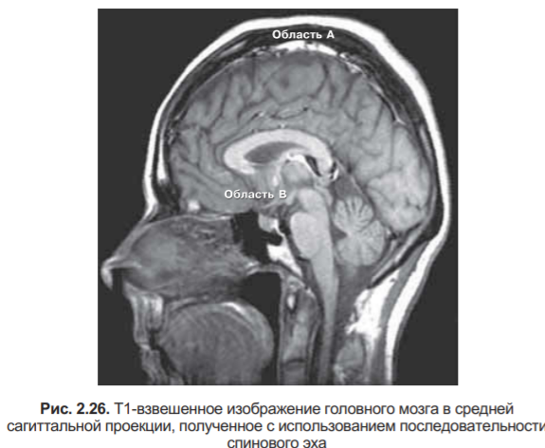

Slide 31
Магнітно-резонансні томографи
Низкопольні (напруженість магнітного поля 0,02-0,35 Т)
Среднепольні (напруженість магнітного поля 0,35- 1,0 Т)
Високопольні (напруженість магнітного поля 1,0 Т і вище – як правило, більше 1,5 Т)

Slide 32
Переваги магнітно-резонансної томографії
Найвища роздільна здатність серед усіх методів медичної візуалізації
Відсутність променевого навантаження
Можливість отримання первинних діагностичних зображень у різних площинах (аксіальній, фронтальній, сагітальній та ін.)
Додаткові можливості (МР-ангіографія, тривимірна реконструкція, МРТ з контрастуванням та ін.)

